Slide 1
DNA RECOMBINANTE
Lic. Guido Fernández Marinone
2016

Slide 2
Objetivos
Resolver problemas relacionados con las técnicas de ADN recombinante.
Conocer y practicar el manejo de diferentes técnicas de laboratorio de biología celular.

Slide 3
¿Qué es ADN recombinante?
Es una “mezcla” de material genético de diferentes organismos (pueden ser de la misma especie o no)
Ejemplo:
-El bebé con ADN de 3 padres ¿?¿?¿?¿?¿?¿?
-La insulina recombinante

Slide 4
¿Qué necesitamos?
Fragmento de ADN de interés
Enzimas de restricción (tijeras)
Ligasas (la voligoma molecular)
Vectores de clonación

Slide 5
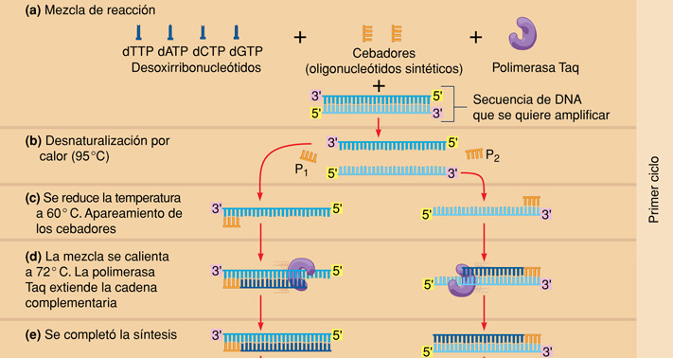
Fragmento de ADN
Se obtiene usualmente mediante la PCR

Slide 6
Enzimas de restricción
Se encuentran en organismos procariotas. Hay de 3 tipos (I, II, III).
De nuestro interés son las tipo II que reconocen secuencias palindrómicas, o sea se leen igual en ambos sentidos (Neuquén; No bajará Sara jabón).
Excepto algunos casos (Msp I), el resto no corta el ADN si se encuentra metilado.

Slide 7
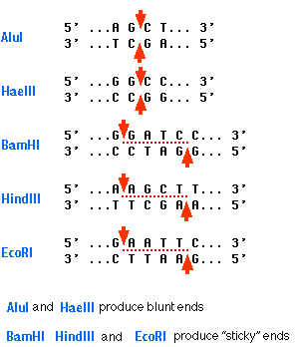
Ejemplos

Slide 8
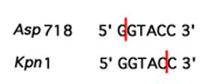
Isoesquizómeros
Enzimas con la misma secuencia de reconocimiento, aunque pueden que no corten en la misma posición o realicen el mismo corte.

Slide 9
Vectores de clonación
Hay de diferentes tipos, el más común son los plásmidos.

Slide 10
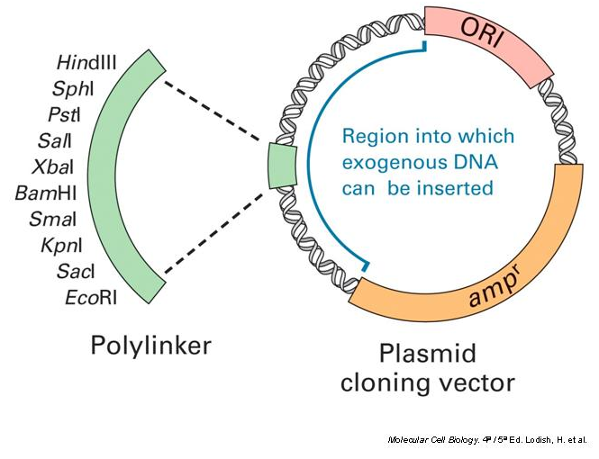
Plásmidos de clonación

Slide 11
ADN recombinante

Slide 12
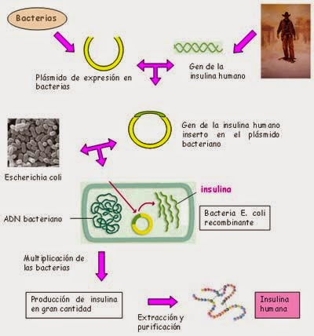
Obtención de insulina recombinante

Slide 13
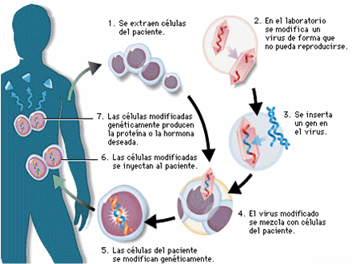
Terapia génica

Slide 14
En el práctico
Producto de RT-PCR
Ligación del producto de PCR al plásmido. Se incuba al plásmido y el producto de PCR cortados con una misma enzima de restricción y luego ligados con una enzima con actividad DNA ligasa.
Digestión con enzimas de restricción. Se realizará la digestión con enzimas de restricción para recuperar el producto de PCR del plásmido, mediante incubación.
Corrida electroforética en gel de agarosa del producto de PCR, plásmido digerido y del plásmido recombinado.

Slide 15
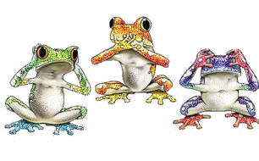
MUCHAS GRACIAS

